Slide 1
Statistiques de Inférentielle
Lukas.braem@bstorm.be

Slide 2
Partie 2: Statistique inférentielle
Statistiques de base

Slide 3
Introduction à la statistique inférentielle
La statistique descriptive fait des analyses sur des éléments qui ont été observés, qui sont connus
Exemple: le salaire moyen belge sur base des données fiscales dont dispose l’état pour chaque belge
Mais parfois, on veut obtenir une information par rapport à quelque chose qu’on ne connaît pas parfaitement, et il faut faire des « pronostics »
Exemple: la proportion de femmes belges qui aiment un soda light
Statistiques de base

Slide 4
Introduction à la statistique inférentielle
La statistique descriptive se base sur une population
La statistique inférentielle porte sur un échantillon
Statistiques de base

Slide 5
Introduction à la statistique inférentielle
Une mesure statistique est toujours plus fiables si elle est basée sur une population plutôt que sur un échantillon
Au plus l’échantillon est grand, au plus il tend vers la population, et au plus la mesure statistique sera fiable
Raisons pour lesquelles on travaille sur un échantillon: coût trop élevé, information inaccessible, pas le temps de faire le recensement…
Statistiques de base

Slide 6
Introduction à la statistique inférentielle
L’objectif de la statistique inférentielle est d’inférer (=obtenir) de l’information sur une population à partir d’informations sur un échantillon
Exemple: on veut obtenir de l’information sur le salaire moyen dans une multinationale en se basant sur les salaires observés dans un département
Statistiques de base

Slide 7
La distribution Normale
On va aborder la loi Normale car
c’est la loi la plus utilisée
elle sera utile pour la dernière partie du cours
Statistiques de base

Slide 8
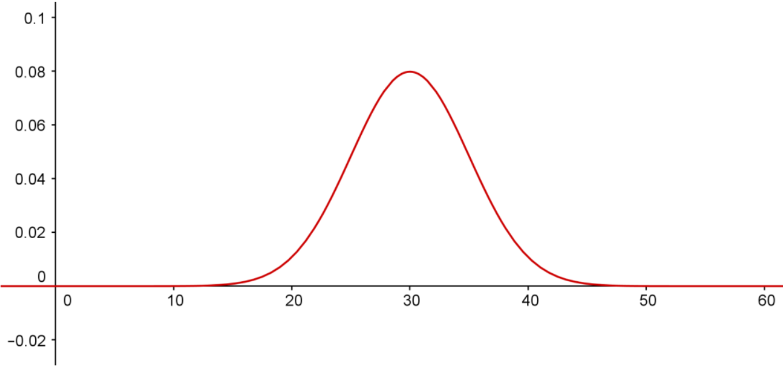
La distribution Normale
La loi Normale est aussi appelée courbe de Gauss ou courbe en cloche
Statistiques de base

Slide 9
La distribution Normale
La loi Normale est aussi caractérisée par sa moyenne et sa variance => N(µ,σ²)
La logique de cette loi est que au plus une valeur est proche de la moyenne, au plus elle est probable
La loi Normale est symétrique autour de sa moyenne
Statistiques de base

Slide 10
La distribution Normale
Quelle est la probabilité que la variable aléatoire décrite par cette courbe Normale prenne une valeur inférieure à 20?
Statistiques de base

Slide 11
La distribution Normale
Par exemple: considérons que cette courbe représente la distribution du poids des enfants à 12 ans
On sait alors qu’un enfant de 12 ans pèse en moyenne 30 kg, mais qu’il peut peser entre 15 et 45 kg
Statistiques de base

Slide 12
Mesures de dispersions
Quartile: est chacune des trois valeurs qui divisent les données triées en quatre parts égales
le 1er quartile (Q1): sépare les observations tel que 25% de celles-ci sont plus petites que le 1er quartile et 75% plus grande
le 2e quartile (Q2): sépare les observations tel que 50% de celles-ci sont plus petites que le 2er quartile et 50% plus grande
le 3e quartile (Q3): sépare les observations tel que 75% de celles-ci sont plus petites que le 3er quartile et 25% plus grande
Statistiques de base

Slide 13
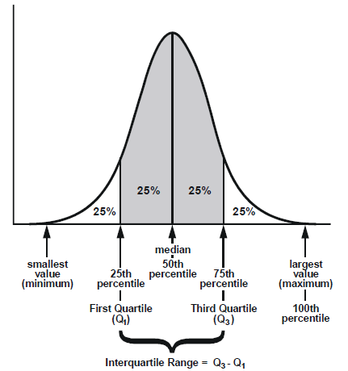
Mesures de dispersions
Intervalle Interquartile (IQR):
est la différence entre le Q3 et le Q1
Statistiques de base

Slide 14
Détection des Outliers
Une valeur aberrante est une donnée qui s'écarte de façon marquée de l'ensemble des autres données. Une règle pratiques utilisées pour identifier une valeur aberrante est la règle de Tuckey,
Règle de J.tuckey: une donnée peut-être appelée valeur aberrante si elle s'écarte d'une distance d'au moins 1,5x au-dessus du Q3 ou en dessous du Q1.
Une valeur aberrante doit être examinée avec soin pour identifier la cause d'éventuelles de cet écart important par rapport à l'ensemble des données.
Statistiques de base

Slide 15
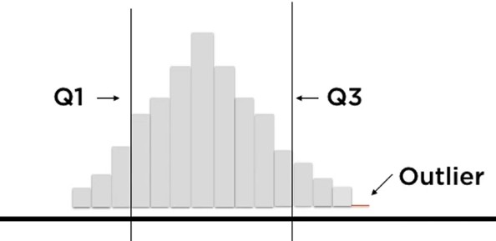
Détection des Outliers
Statistiques de base

Slide 16
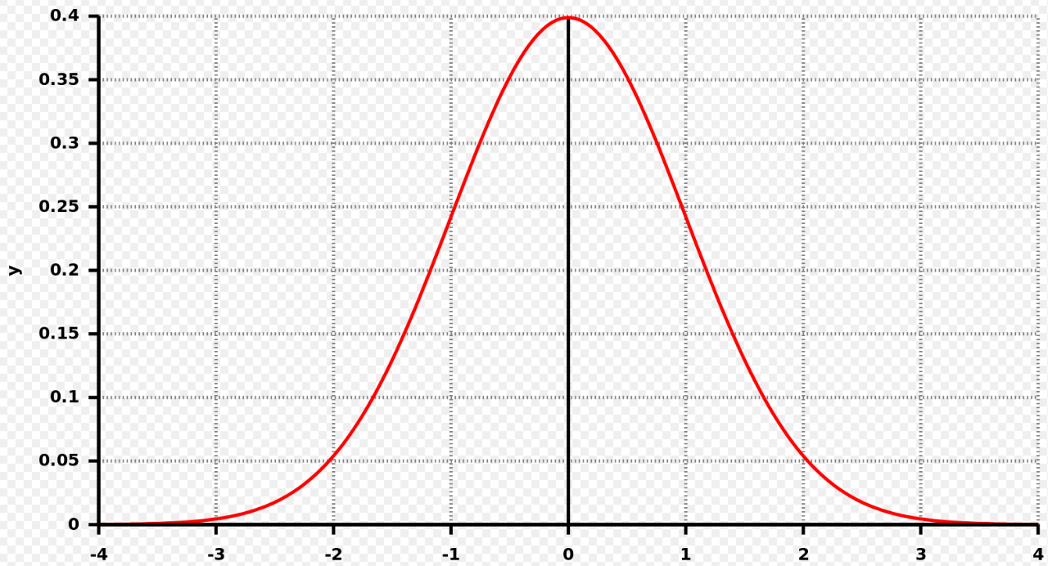
Quelques concepts importants
Pour éviter des calculs difficiles, on dispose de table pour une loi Normale standardisée
Toute loi normale peut être standardisée ou centrée réduite
Une loi Normale standardisée est définie par N(0,1) => moyenne = 0
Statistiques de base

Slide 17
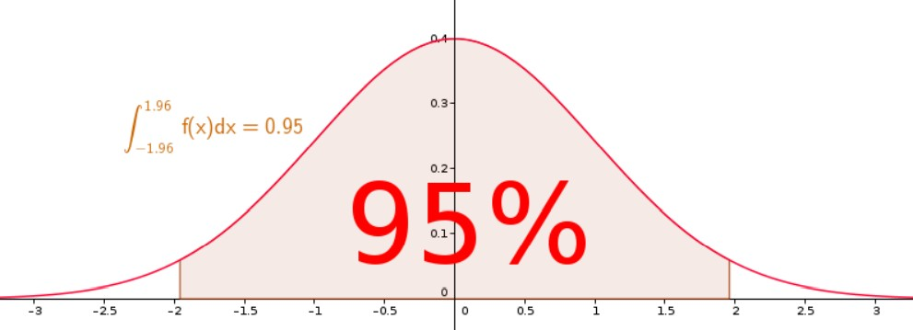
Loi probabilités
Exemple :
Statistiques de base

Slide 18
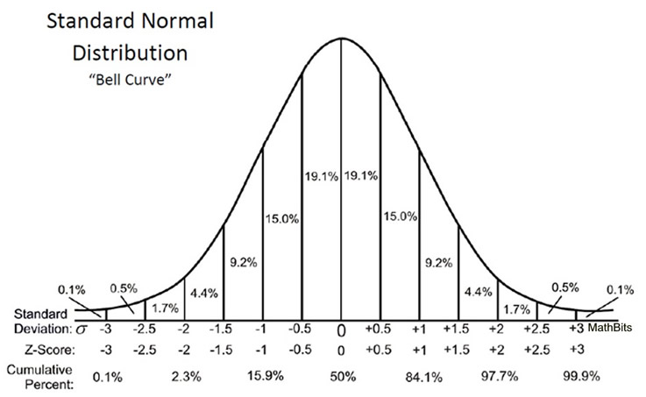
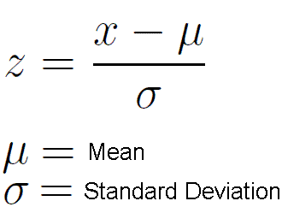
Le Z-score
Un z-score est une mesure qui indique combien d'écarts-types une valeur se situe par rapport à la moyenne d'une distribution.
https://datatab.fr/tutorial/z-distribution
Statistiques de base

Slide 19
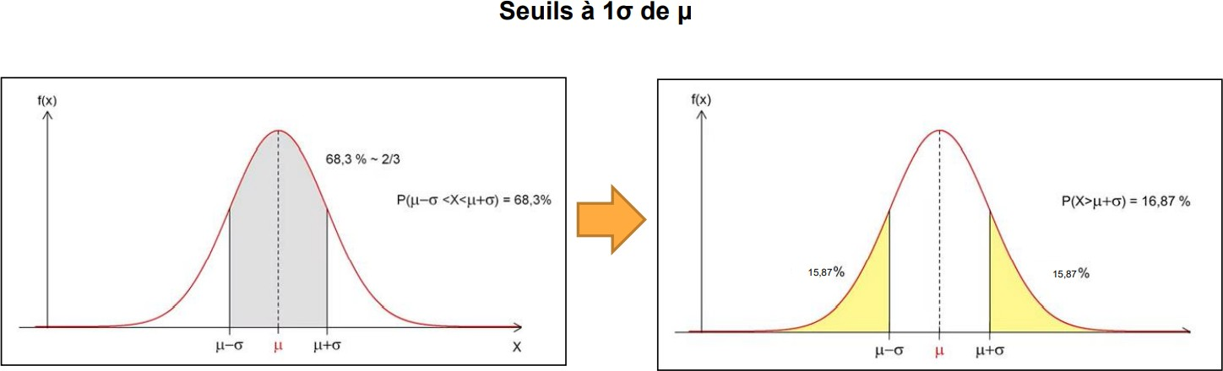
La loi Normale centrée - réduite
Statistiques de base

Slide 20
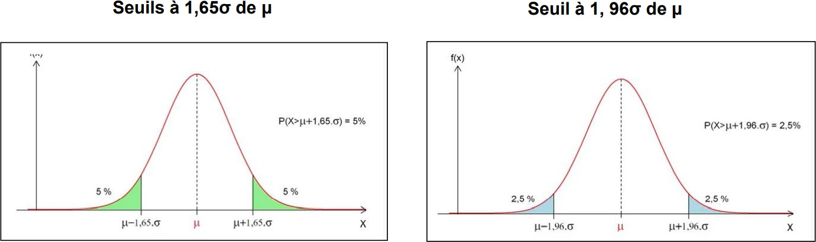
La loi Normale centrée - réduite
Statistiques de base

Slide 21
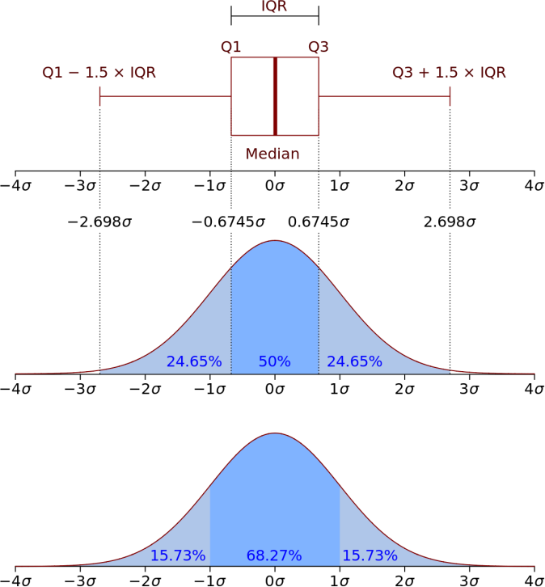
La loi Normale centrée - réduite
Statistiques de base

Slide 22
Loi Probabilité
Il y a de nombreuses lois de probabilités connues
Discrètes: Bernoulli, Binomiale, Poisson, géométrique
Continues: uniforme, exponentielle, Normale
Statistiques de base

Slide 23
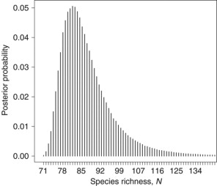
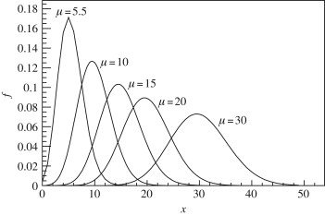
Bernoulli
Poisson
Statistiques de base

Slide 24
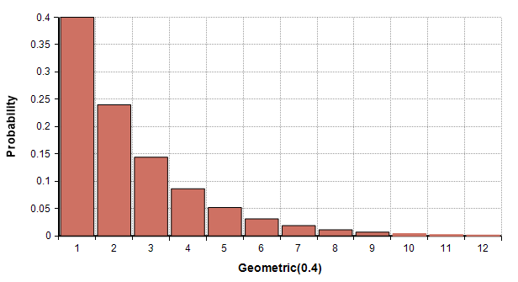
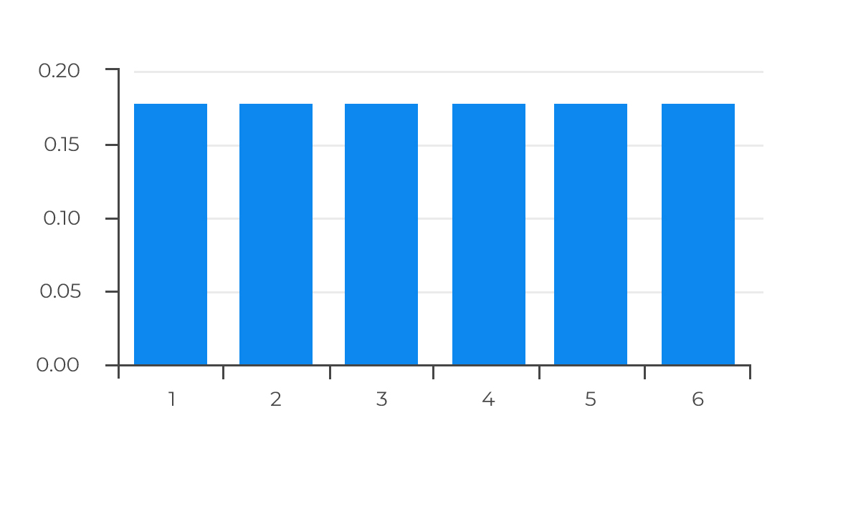
Uniforme
Geometric
Statistiques de base

Slide 25
Exercices
Voici les notes (sur 10) reçues par les élèves de 3e secondaire. Créez un histogramme à partir du tableau suivant puis répondez aux questions.
Calculez la moyenne
Calculez l’écart-type
Probabilité qu’un élève sélectionné au hasard obtienne une note supérieure à 6 ?
Probabilité qu’un élève choisi au hasard ait une note inférieure à 5 ?
Probabilité qu’un élève sélectionné au hasard ait une note comprise entre 4 et 7 inclusivement ?
Quelles notes se situent en dehors de l'intervalle de confiance à 95%.
Note | Nr. Student
1 | 1
2 | 3
3 | 7
4 | 12
5 | 20
6 | 30
7 | 20
8 | 12
9 | 7
10 | 3
Statistiques de base

Slide 26
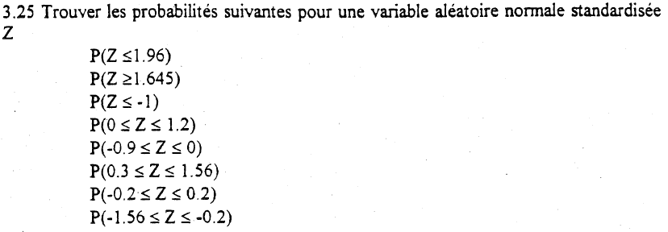
Exercices
https://datatab.fr/tutorial/z-distribution : Indice: (suivez la question graphiquement avec la distribution normale)
Statistiques de base

Slide 27
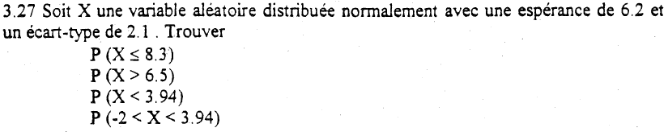
Exercices
https://datatab.fr/tutorial/z-distribution : Indice: (suivez la question graphiquement avec la distribution normale, utilise le Z-score)
Statistiques de base

Slide 28
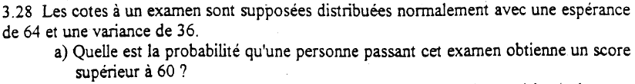
Exercices
Statistiques de base

Slide 29
Test hypothèse
Les tests d’hypothèse sont souvent l’objectif final de la statistique inférentielle
Leur objectif est de tester une hypothèse faite sur une population à partir d’un échantillon
Les tests statistiques permettent de réaliser des comparaisons et d'en tirer
des conclusions.
Exemple: un homme politique a dit que le poids moyen des femmes belges était de 70kg. On va alors mesurer le poids moyen des femmes belges sur un échantillon, et selon la valeur obtenue, on déterminera la probabilité que le poids moyen soit de 70kg compte tenu de la moyenne d’échantillon qu’on aura pêché
Statistiques de base

Slide 30
Test hypothèse
Sans rentrer dans les détails techniques, un test d’hypothèse comporte trois
éléments principaux:
Les hypothèses
Les calculs
La conclusion
Statistiques de base

Slide 31
Les tests d’hypothèse
En dehors des calculs statistiques, un test d’hypothèse comporte deux éléments principaux:
Les hypothèses: une hypothèse nulle (H₀) et une hypothèse alternative (H_{A}) qui portent sur la population. H₀ est l’hypothèse de base que l’on veut tester, et H_{A} est celle qui sera considérée comme vraie si H₀ est rejetée.
Formellement, l’H₀ consiste à dire que rien ne change.
Statistiques de base

Slide 32
Test hypothèse
Le plus important pour vous est de comprendre la logique d’un test
d’hypothèse et d’interpréter les résultats
Analysez un énoncé et déterminer sur quoi porte le test et quelles sont les
hypothèses nulles et alternatives
Réalisez les calculs vous-même ou via un logiciel (pas vu ici)
Analysez les résultats du test pour tirer une conclusion par rapport aux
hypothèses nulles et alternatives
Statistiques de base

Slide 33
Test hypothèse - Type
Il existe beaucoup de différents tests disponibles:
Le test sur la moyenne ou sur la comparaison de moyennes (test t de Student où
l’hypothèse nulle spécifie que deux distributions normales ont la même moyenne)
Le test sur la variance ou sur la comparaison de variance (test F de Fisher où l’hypothèse nulle spécifie que deux distributions normales ont la même variance)
Le test du Khi-carré d’indépendance
Statistiques de base

Slide 34
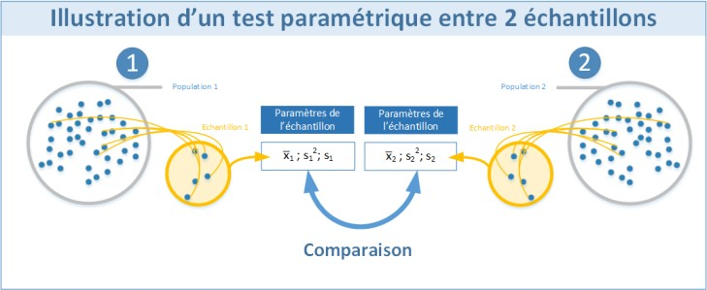
Test hypothèse - Type
Statistiques de base

Slide 35
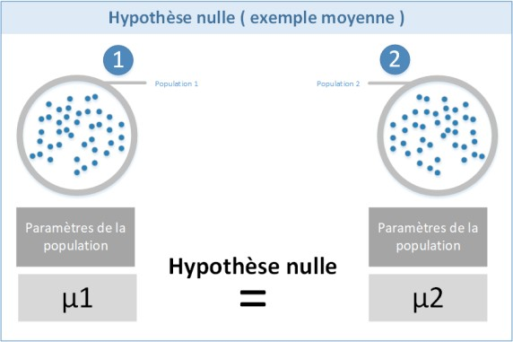
Test hypothèse - Type
Statistiques de base

Slide 36
Test hypothèse
Nous trouverons presque toujours des différences entre deux séries de
données.
Le but de ces tests et d'indiquer si la différence observée est due au hasard ou si cette différence est réelle. C'est-à-dire que les deux populations concernées ne sont pas semblables.
En réalisant des tests statistiques sur des échantillons et non sur la population nous devons admettre un risque d'erreur
Statistiques de base

Slide 37
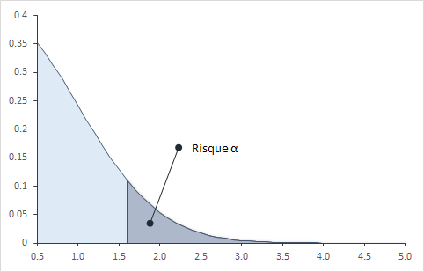
Risque d’erreur de type 1
En rejetant H₀ on prend un risque que l'on appelle le risque alpha α .
Il s'agit du risque de se tromper en rejetant H₀ si dans la réalité H₀ est vrai. On appelle
également ce risque le risque type I.
Le risque alpha α est déterminé avant la réalisation du test.
On fixe ce risque d'erreur alpha à 5%.
Bien sûr il est possible de changer ce risque en fonction
du domaine dans lequel on applique le test.
Dans des domaines où les enjeux sécurité sont forts
ce risque pourra par exemple être de 1% ou 0,1%.
Statistiques de base

Slide 38
Risque erreur de type 2
Le risque bêta est le risque de ne pas avoir rejeté H₀ alors que H₁ est vrai. Cela arrive lorsqu'il existe une différence entre les paramètres étudiés, mais que la valeur observée se situe néanmoins dans l'intervalle comprenant 95 % des valeurs probables.
Ce risque est appelé risque type II.
Statistiques de base

Slide 39
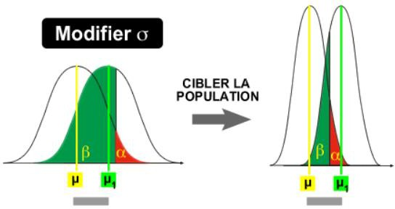
Puissance d’un test hypothèse
La puissance d'un test se calcule de la manière suivante : 1 - β
Taille des effectifs des échantillons. Plus la taille des échantillons augmente plus la puissance
augmente et plus le risque bêta diminue.
Diminution de la variabilité des données, implique une augmentation de la puissance
Ex: Le sexe, l'âge, le poids, le stress, la provenance des animaux jouent sur la pression
sanguine et entraînent une grande variabilité des données.
La valeur du risque bêta n'intervient pas
dans l'interprétation d'un test car on ne sait pas la calculer.
Statistiques de base
Image: https://webapps.unamur.be/umdb/Biostats3

Slide 40
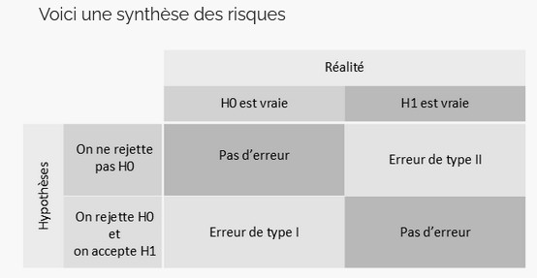
Test hypothèse
Statistiques de base

Slide 41
Test hypothèse
En dehors des calculs statistiques, un test d’hypothèse comporte deux
éléments principaux (suite):
La conclusion: le but d’un test est de valider ou de rejeter H0.
Si il y a des éléments forts pour dire que statistiquement, il y a peu de chance que H0 soit vraie au vu de l’échantillon qu’on a tiré, on rejette H0.
Si il n’y a pas d’éléments assez forts, on ne pourra pas rejeter H0.
Le degré de certitude requis pour « Rejeter H0 » est fixé au début
Statistiques de base

Slide 42
Il y a trois principales méthodes pour effectuer un test:
la p-value (celle que l’on va utiliser)
le test classique (à titre informatif)
l’intervalle de confiance (à titre informatif)
Statistiques de base

Slide 43
P-value
La P-value est la probabilité de rejeter H0 par erreur, c’est-à-dire la probabilité de
rejeter H0 alors que H0 est vraie (et donc de se tromper):
Exemple 1 : si P-value = 0,005 alors la probabilité de rejeter H0 par erreur est
relativement faible donc on pourra se permettre de la rejeter.
Exemple 2: si la P-value = 0,457 alors la probabilité de rejeter H0 par erreur est
relativement élevée donc on ne pourra pas se permettre de la rejeter.
On peut aussi la définir comme:
la probabilité de tirer un échantillon tel que l’on a tiré, si H0 est vraie ○ mesure la
cohérence entre l’hypothèse nulle qui porte sur la population et l’échantillon tiré
Statistiques de base

Slide 44
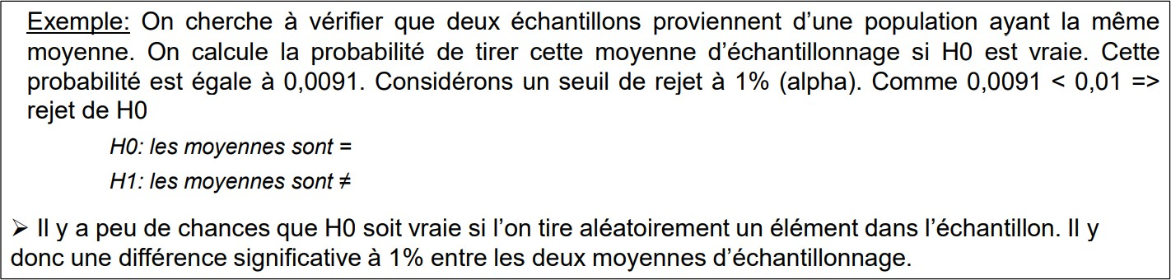
P-value
La P-value permet de conclure sur un test d’hypothèse en la comparant au
risque toléré (seuil = alpha)
Si la p-value < alpha => rejet de H0
Si la p-value > alpha => non-rejet de H0
Statistiques de base

Slide 45
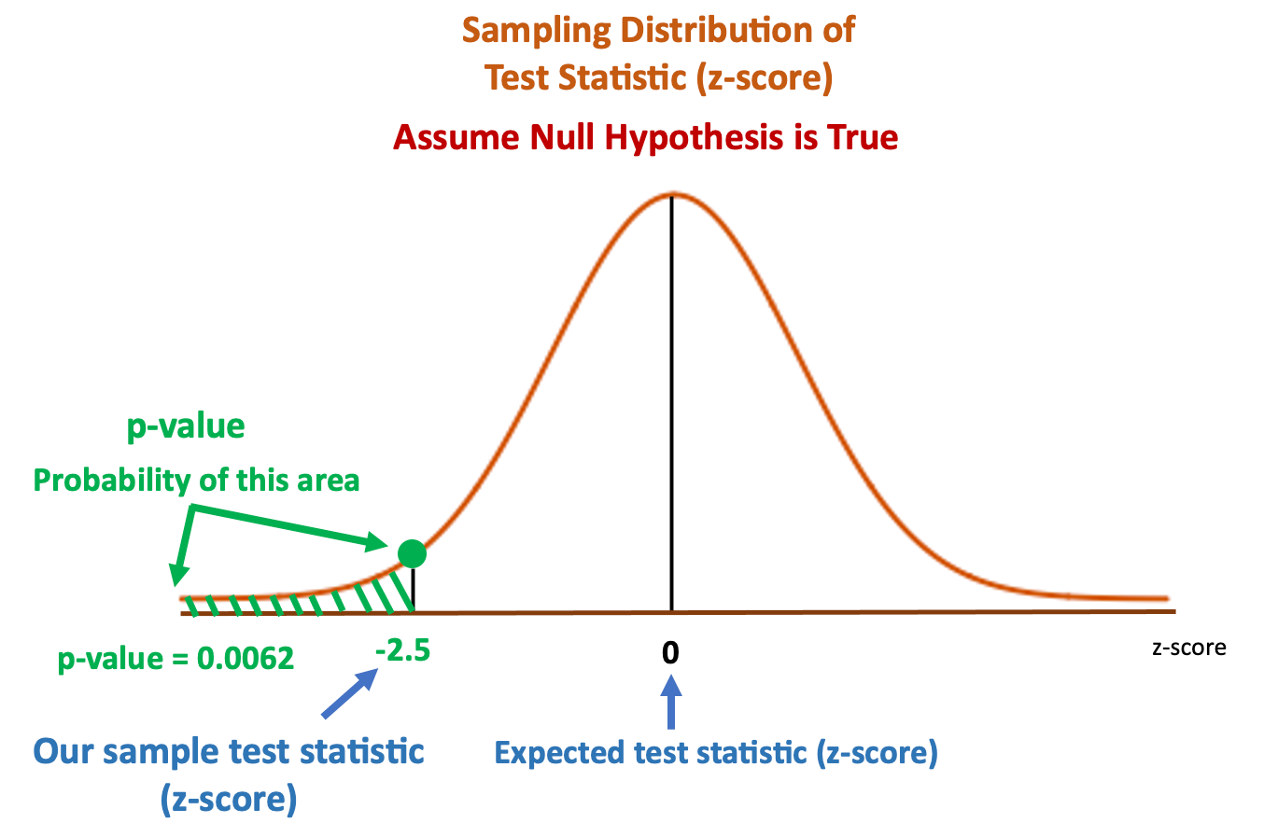
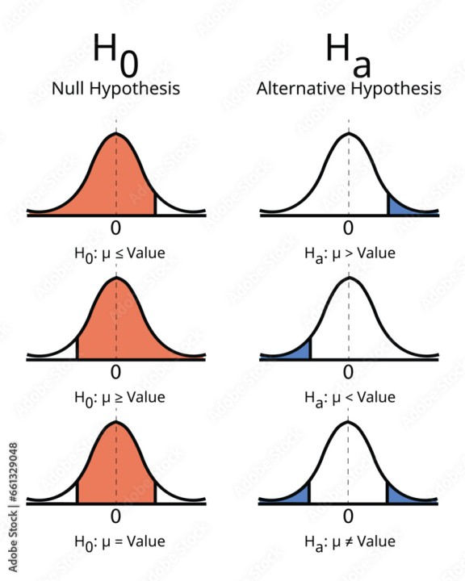
P-value
Statistiques de base

Slide 46
Le test classique
Un test classique calcule la valeur qui correspond au risque maximum toléré
afin de créer une zone de rejet et une zone de non-rejet de l’hypothèse nulle.
On vérifie ensuite si la moyenne d’échantillonnage constatée se situe dans la
zone de rejet ou non
Statistiques de base

Slide 47
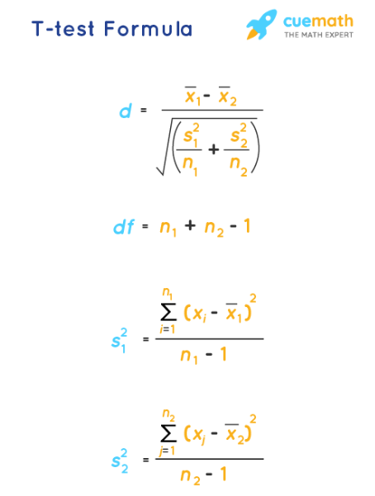
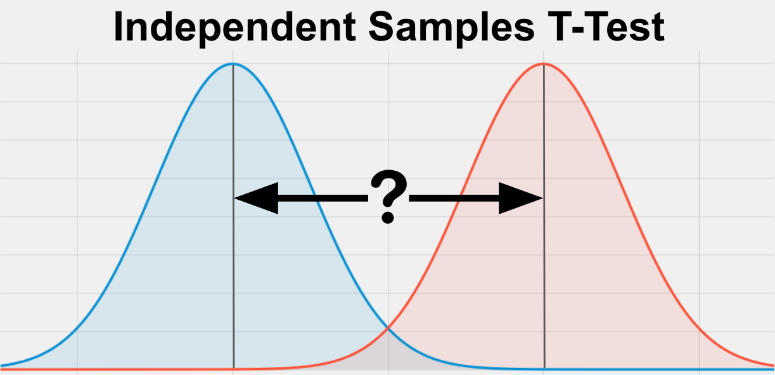
Independent Sample T-Test
Le test t d'étudiant est utilisé pour comparer la moyenne de deux groupes d'échantillons.
Cela permet d’évaluer si les moyennes des deux ensembles de données sont statistiquement significativement différentes l’une de l’autre.

Slide 48
Exercices
Lorsque la valeur de p-value est inférieure à 0.0001, que peut-on conclure sur
l'hypothèse nulle ?
Hypothèse nulle est fausse à 100%
L’hypothèse nulle à une très faible probabilité d’être vraie
L’hypothèse nulle est vraie à 100%
L’hypothèse nulle à une très forte probabilité d’être vraie
Statistiques de base

Slide 49
Exercices
Qu'est-ce qu'on cherche à réaliser avec un test d'hypothèse ?
Mesurer la probabilité d’acceptation ou rejet de l’hypothèse H1
Calculer un intervalle de confiance
Mesurer la probabilité de l’acceptation ou de rejet de l’hypothèse nulle Ho
Etudier la distribution d’une variable
Statistiques de base

Slide 50
Exercices
Quelle est la proposition correcte parmi les propositions suivantes ?
Lorsqu’une distribution suit une loi normale, alors environ 99 % des valeurs devraient
être inférieures à la moyenne
Lorsqu’une distribution suit une loi normale, alors environ 25 % des valeurs devraient être inférieures à la moyenne
Lorsqu’une distribution suit une loi normale, alors environ 50 % des valeurs devraient être inférieures à la moyenne
Lorsqu’une distribution suit une loi normale, alors environ 75 % des valeurs devraient
être inférieures à la moyenne
Statistiques de base

Slide 51
Exercices
Calculez un test T pour les données suivantes sur le nombre de fois où les gens préfèrent le café ou le thé au cours d'une journée pour voir si le total est différent selon le type de boisson.
Café par jour | Thé par jour
4 | 3
5 | 8
7 | 6
6 | 4
9 | 7
Statistiques de base

Slide 52
Exercices
Une entreprise souhaite améliorer ses ventes. Les données de ventes précédentes indiquaient que la vente moyenne de 25 vendeurs était de 50 $ par transaction. Après formation, les données récentes ont montré une vente moyenne de 80 $ par transaction. Si l'écart type est de 15 $, trouvez le score T. La formation dispensée a-t-elle amélioré les ventes ?
Statistiques de base

Slide 53
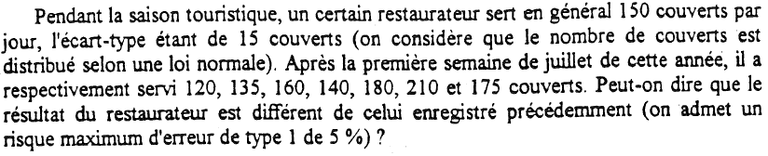
Exercices
Statistiques de base

Slide 54
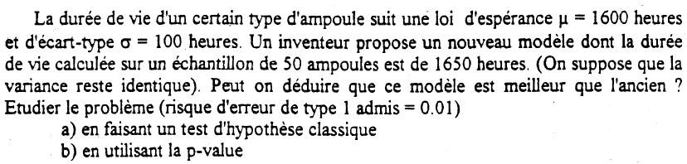
Exercices
Statistiques de base

